Slide 1











rung chu«ng vµng

Slide 2
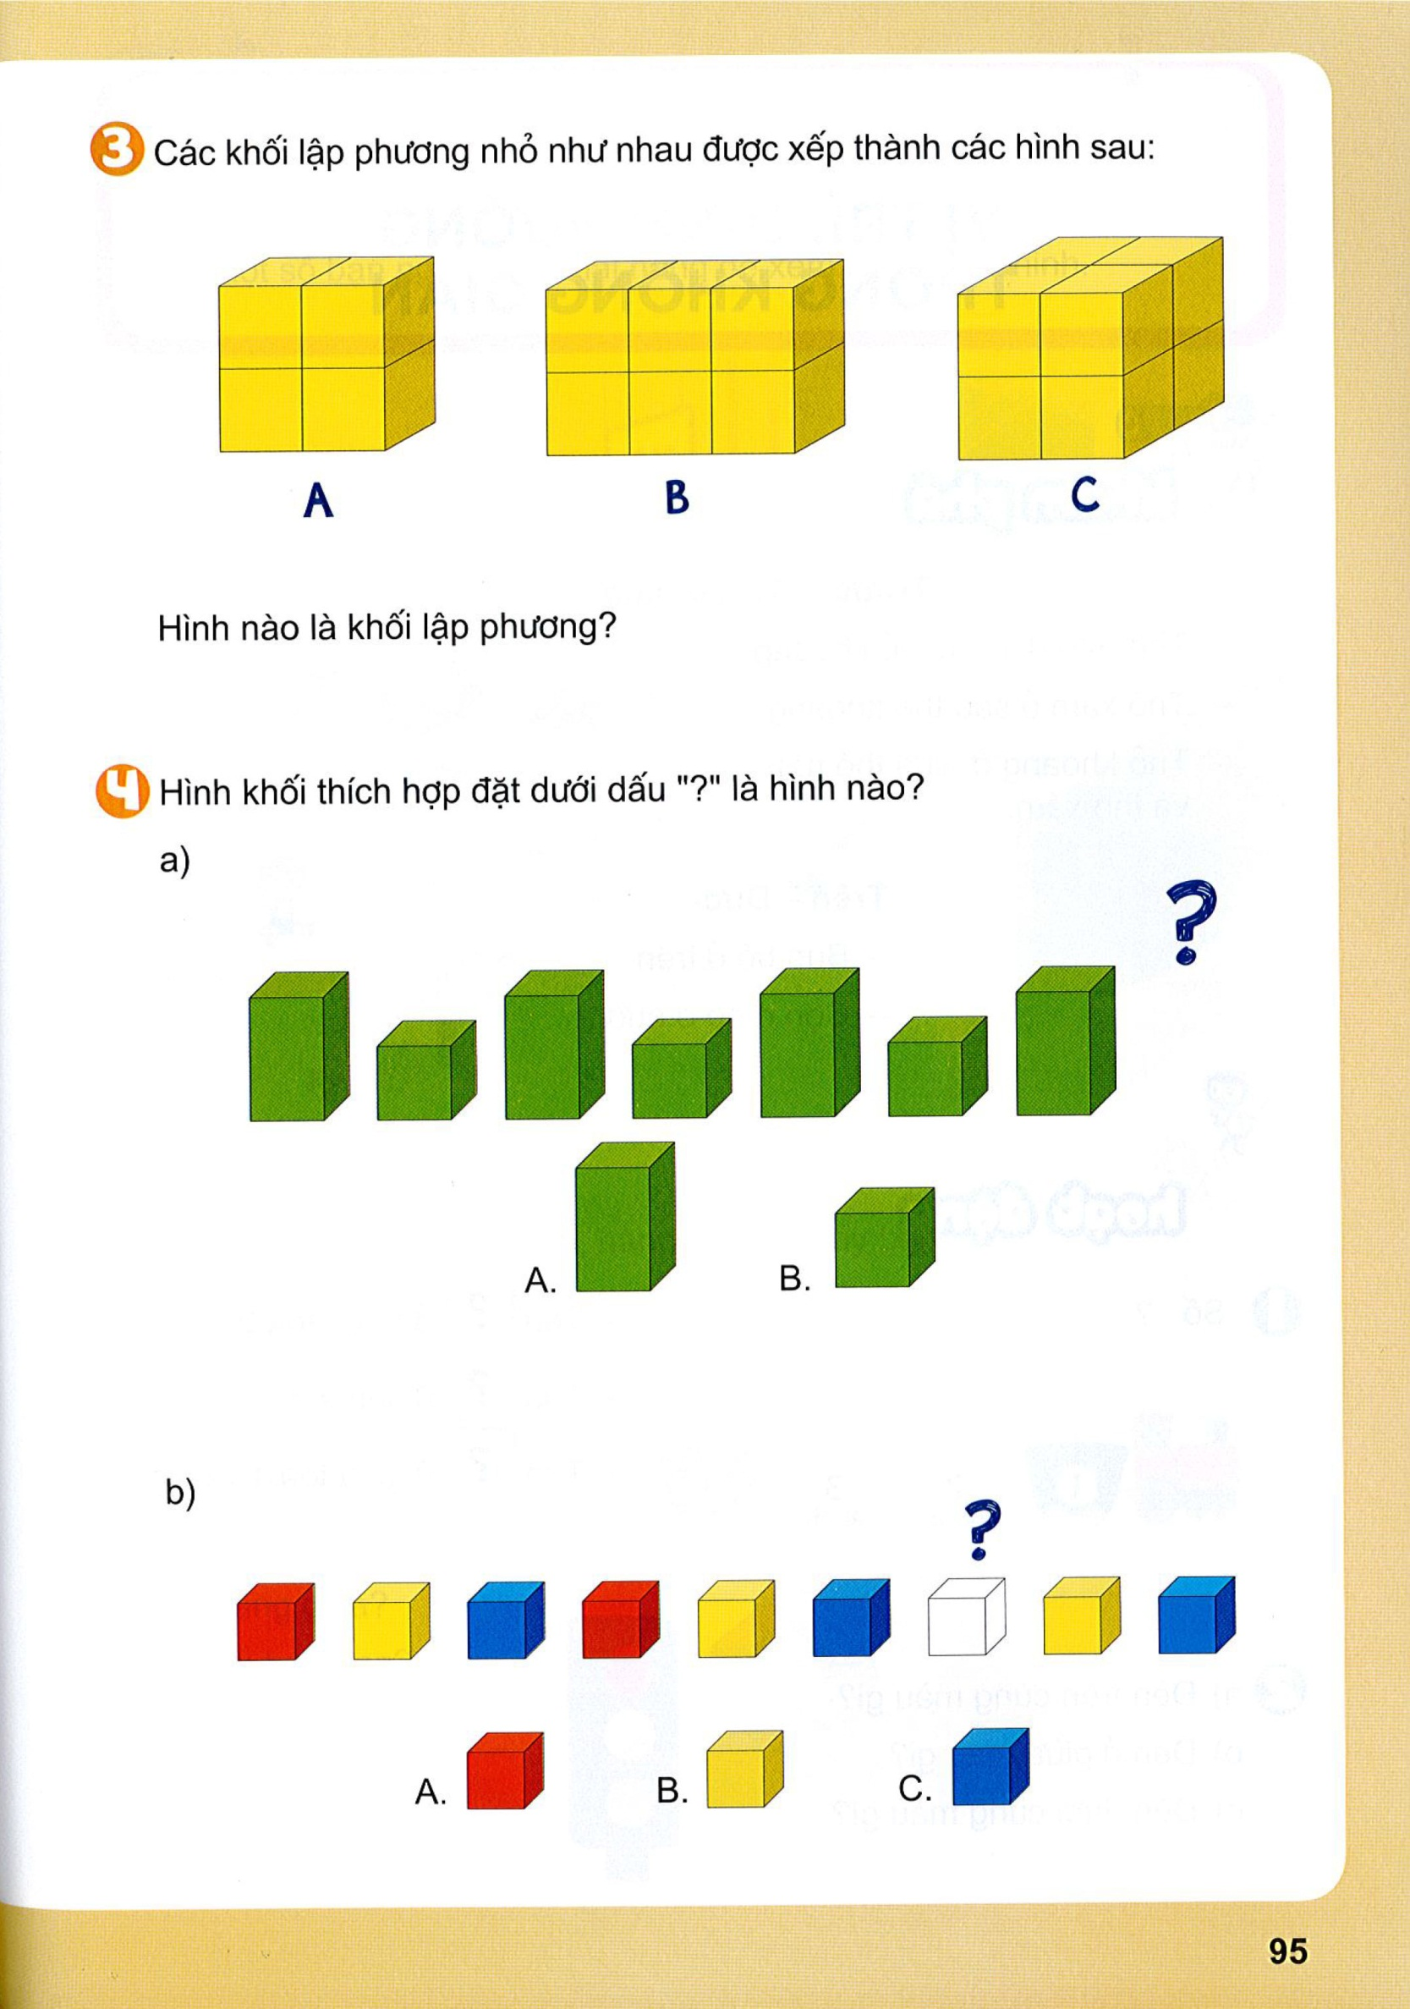



Slide 4

Trò chơi: Ai nhanh, ai đúng?
10
9
8
7
6
5
4
3
2
1
0
HẾT GIỜ
A
B
C
D
E
Câu 1: Những hình nào là khối lập phương?

Slide 5
Trò chơi: Ai nhanh, ai đúng?
10
9
8
7
6
5
4
3
2
1
0
HẾT GIỜ
A
B
C
D
E
Câu 2: Những hình nào là khối hộp chữ nhật?

Slide 6


Slide 7

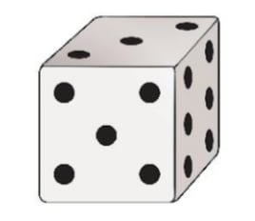
a, Mặt trước xúc xắc có mấy chấm?
Bài 2
- Mặt trước xúc xắc có 5 chấm
b, Mặt bên phải xúc xắc có mấy chấm?
- Mặt bên phải xúc xắc có 6 chấm.
c, Mặt trên xúc xắc có mấy chấm?
- Mặt trên xúc xắc có 3 chấm.

Slide 8



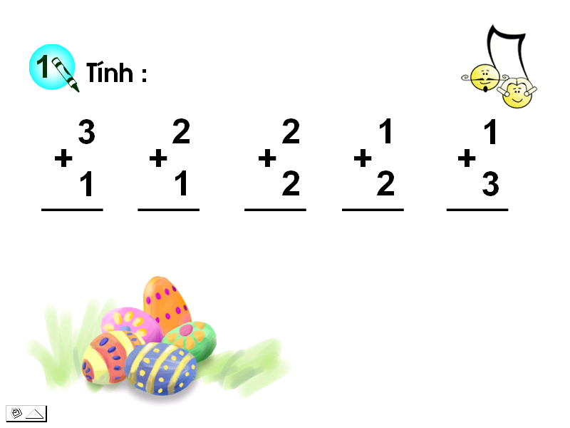
Thư giãn!

Slide 9

Bài 3: Câu nào đúng:
a) Hình bên phải có nhiều khối lập phương nhỏ hơn hình bên trái.
b) Hai hình có số khối lập phương nhỏ bằng nhau.

Slide 10
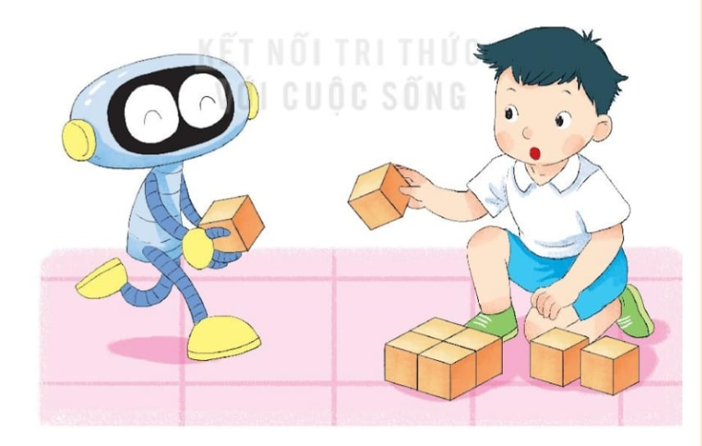
Bài 4: Từ 8 khối lập phương nhỏ như nhau em hãy xếp thành một khối lập phương lớn.

Slide 11


